Slide 1
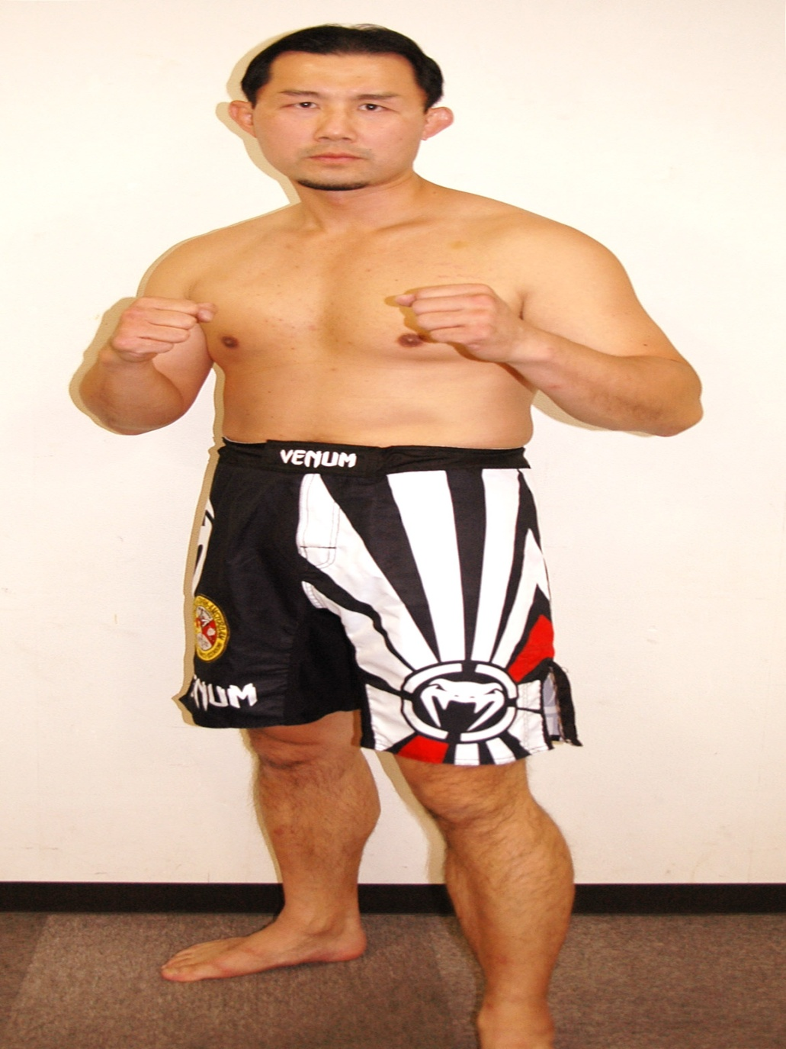
성명 : 타끼가와 료
국적 : 일본 (Japan)
나이 : 43세
신장 : 185cm
체중 : 90kg
전적 : 51전 28승 22패 1무
(23 KO승)
특기 : 1998년 K-1 Japan 그랑프리 3위
J-Top 토너먼트 3위
WPMF 일본 헤비급 10위

Slide 2
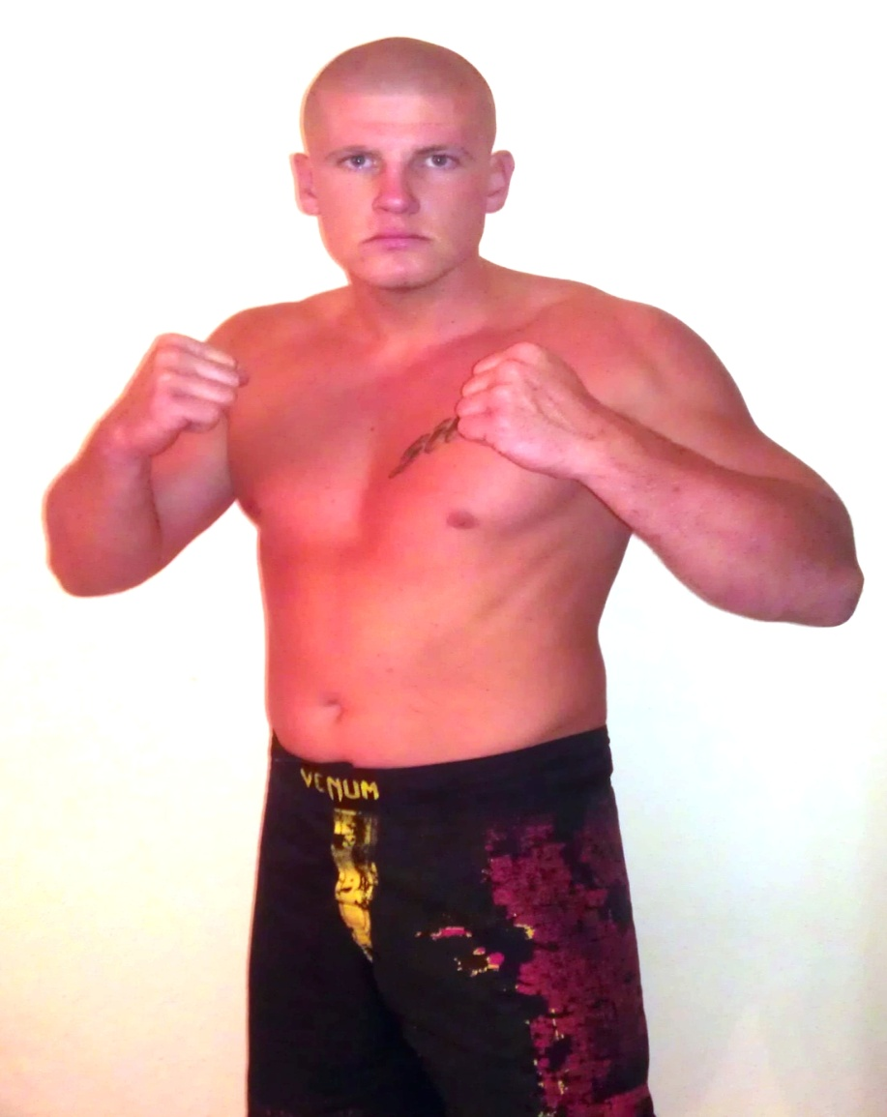
성명 : 안드레 랑엔
(Andre Langen)
국적 : 독일 (Germany)
소속 : 유럽 무술연맹
나이 : 24세
신장 : 184cm
체중 : 95kg (C-Klasse)
전적 : 31전 23승 2무 6패

Slide 3
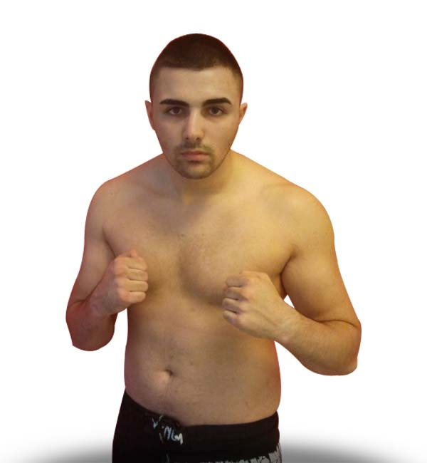
성명 : 아드미어 보구카닌
(Admir Bogucanin)
국적 : 프랑스 (France)
소속 : 유럽 무술연맹
나이 : 20세
신장 : 192cm
체중 : 110kg (C-Klasse)
전적 : 21전 18승 3패

Slide 4
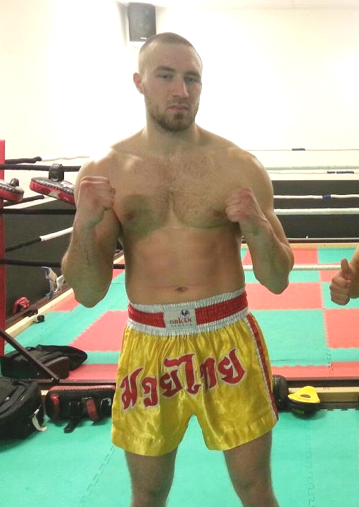
성명 : 고든 하웁트
(Gordon Haupt)
국적 : 영국 (England)
소속 : 유럽 무술연맹
나이 : 23세
신장 : 192cm
체중 : 101kg (C-Klasse)
전적 : 17전 13승 4패

Slide 5
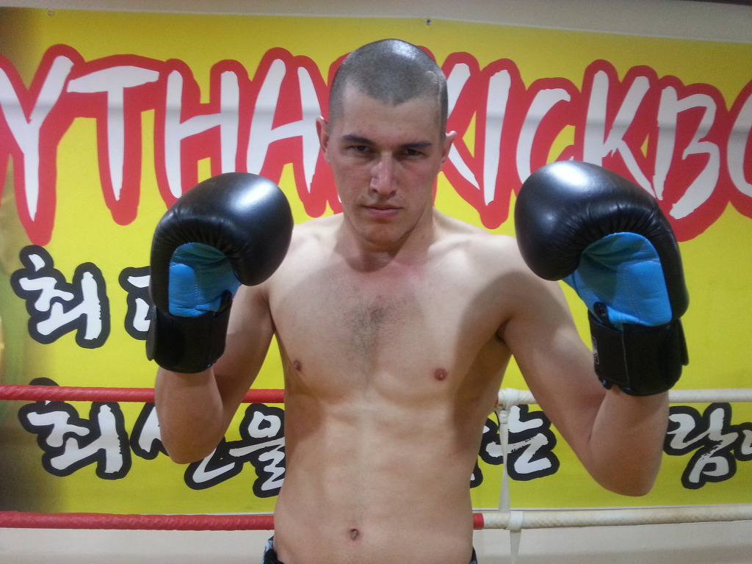
성명 : 알리시에
국적 : 우즈베키스탄
소속 : 충북 청주
한국 격투기 체육관
지도 : 이병헌 관장
(010-6522-9461)
나이 : 22세
신장 : 190cm
체중 : 85kg
전적 : 4전

Slide 6
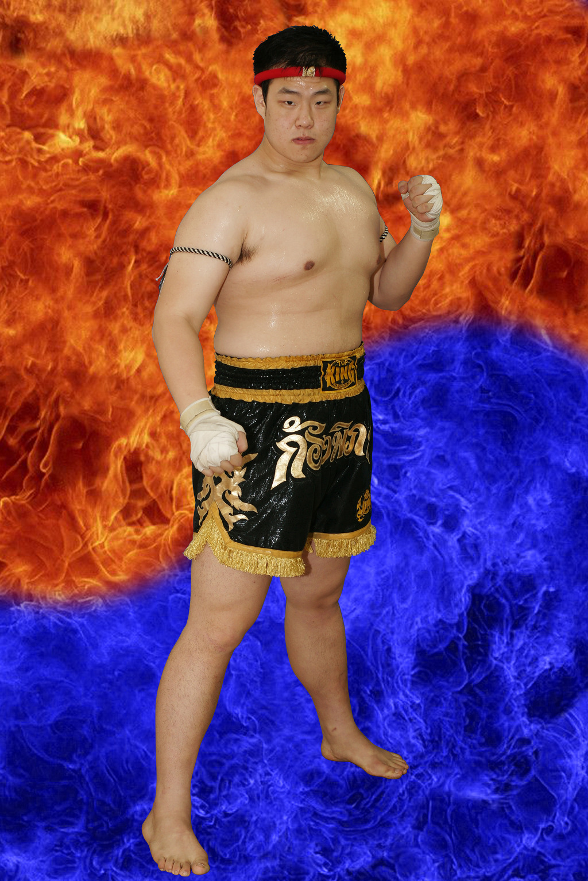
성명 : 주만기
소속 : 대무 팀 카이저
지도 : 김경윤 관장
(010-6522-9461)
나이 : 24세
신장 : 185cm
체중 : 107kg
전적 : 35전 26승 1무 8패
(13 KO승)
특기 : 미들킥

Slide 7
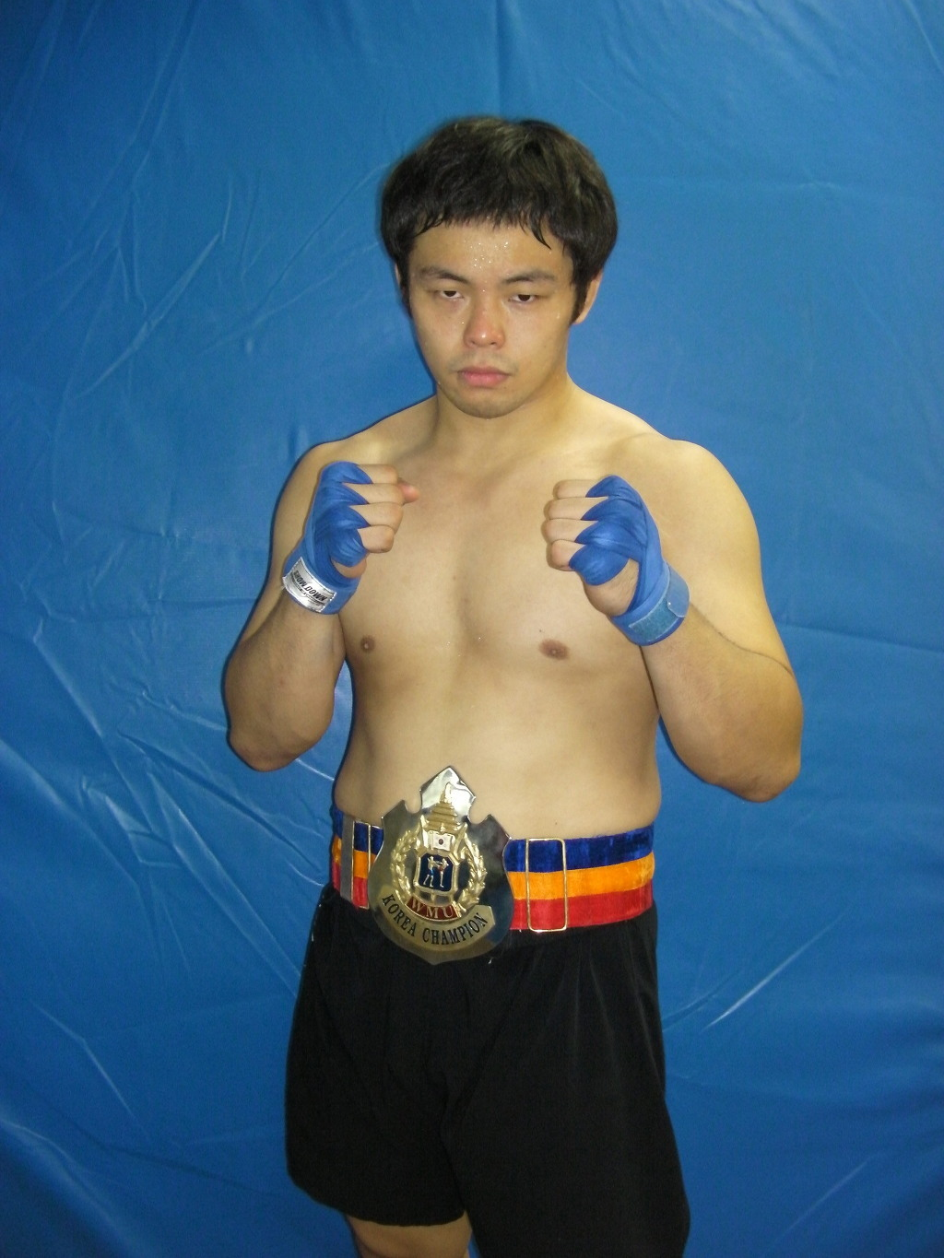
성명 : 양해준
소속 : 서울 정진 짐
지도 : 박재경 관장
(010-4733-6906)
(02-971-1344)
나이 : 26세
신장 : 182cm
체중 : 105kg
체급 : 무제한급
전적 : 11전 9승 2패
특기 : 펀치

Slide 8
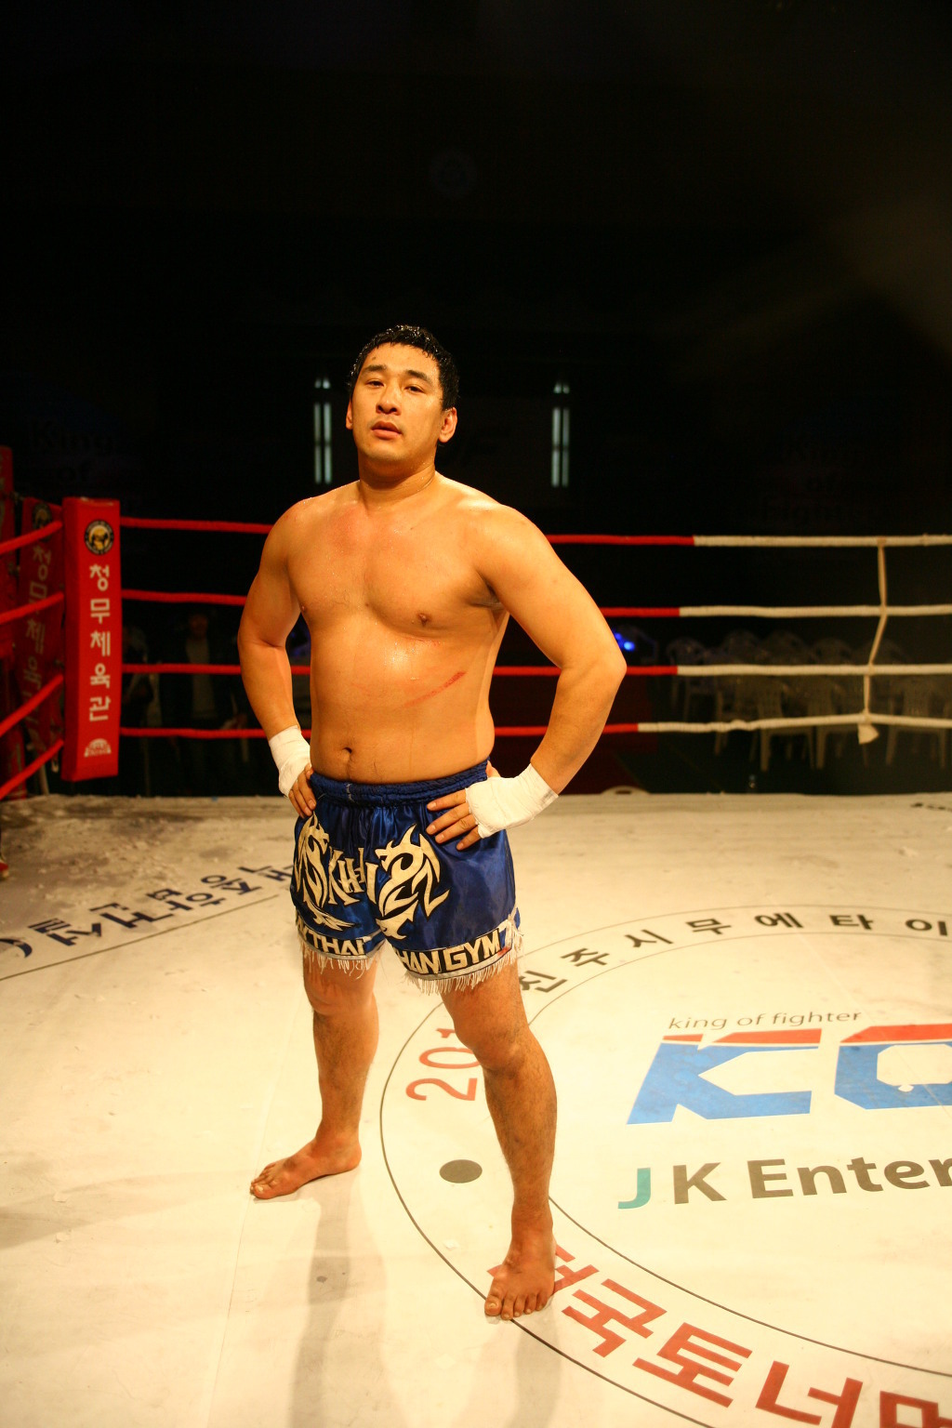
성명 : 천길명
소속 : 성남 팀 치빈
(경기 성남 칸 짐)
지도 : 임세일 관장
(010-6850-7931)
(070-8654-7989)
나이 : 32세
신장 : 183 cm
체중 : 103kg
전적 : 14전 9승 5패 (5 KO승)
* 주요 타이틀
2012년 KOF 무제한급
4강 토너먼트 우승 (K-1룰)
2012년 WAKO 국가대표 선발전
+81kg 우승 (킥복싱)
2004년 WKF 격투왕 선발전
헤비급 우승 (MMA)
- 스피릿 MC 출전 다수

Slide 9
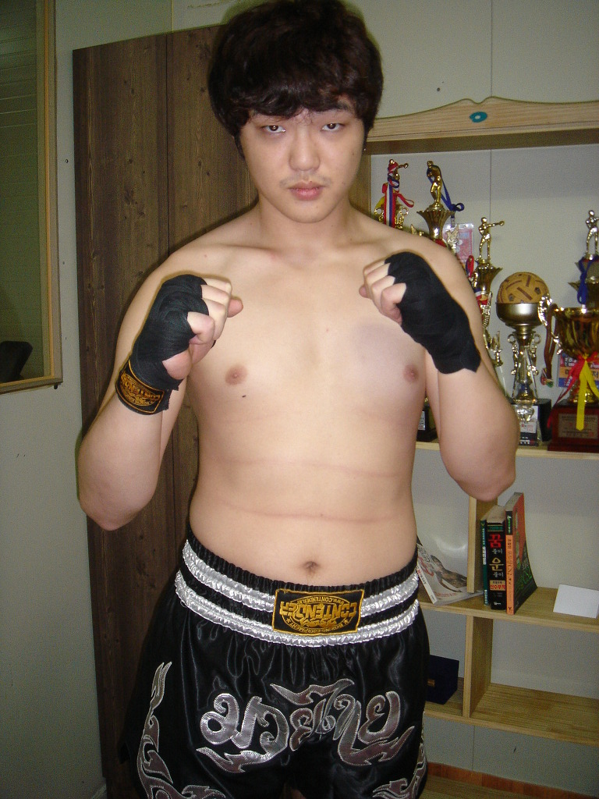
성명 : 김혜준
소속 : 경북 김천 산호 체육관
지도 : 배광열 관장
(010-9221-2103)
나이 : 23세
신장 : 193cm
체중 : 98kg
전적 : 2전 (복싱 21전 18승 3패)
특기 : 왼손 훅

Slide 10
제16회 K-王 8강 토너먼트
대 진 표
결승 경기 7
경기 5
4강
경기 6
경기 1
경기 2
8강
경기 3
경기 4
주만기
(인천)
고든 (영국)
양해준
(서울)
알리시에
(청주)
천길명
(성남)
안드레 (독일)
타끼가와 료 (일본)
아드미어 (프랑스)

